Slide 1
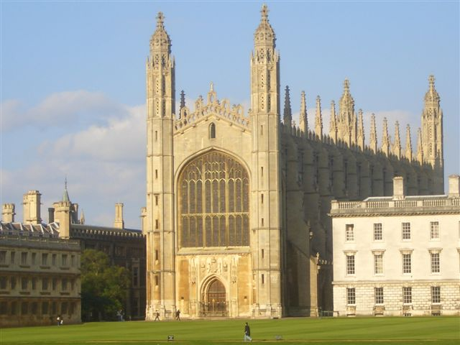
Cambridge English

Slide 2
Общее описание экзамена
Уже 2 года наша Гимназия является площадкой для
проведения Кэмбриджских экзаменов. Кандидаты со всего
города приезжают к нам, чтобы продемонстрировать свои
знания английского языка.
В 2009-2010 учебном году в экзаменах принимали участие 19
наших гимнзистов, а в этом году число участников из
Гимназии №
104 возросло до 42!
Желаем всех успехов!

Slide 3
Общее описание экзамена
Кэмбриджские экзамены Young Learners Exams ( YLE) соответствует уровням
А1 А2 Общеевропейской шкалы и имеют свои три уровня: Starters, Movers,
Flyers. Они рассчитаны на детей от 7 до 12 лет. Экзамены разработаны по
принципу наращивания сложности таким образом, что дети начинают с простых
слов и постепенно переходят к более сложным языковым единицам на уровнях
Movers, Flyers. Экзамены YLE направлены на развитие основных навыков:
аудирования, чтения, письма и говорения, что проверяется в соответствующих
частях экзамена. Каждый ребенок сдает устную часть, которую принимает
квалифицированный экзаменатор, поэтому в процессе подготовки дети должны
учиться активно использовать английский язык, говорить на нем. Экзамены
содержат такие задания как рисование раскрашивание и решение головоломок,
что является отличным мотивирующим фактором.

Slide 4
KET
KET соответствует уровню А2 Общеевропейской шкалы. Владение языком на уровне А2 предполагает :
понимание простых вопросов и указаний;
выражение мнений и просьб;
заполнение анкет, бланков, написание коротких писем и открыток, связанных с предоставлением личных данных.
КЕТ состоит из трёх частей:
Чтение и письмо: (1 час 10 минут)
Необходимо прочесть и понять простой текст, например, вывеску или
журнальную статью, заполнить пропуски в простых предложениях и написать
короткое сообщение объёмом примерно 25 слов.
Восприятие на слух (30 минут)
Нужно понимать объявления и другую информацию, представленную на аудионосителе в достаточно
медленном режиме воспроизведения.
Устная речь (10 минут)
Требуется принять участие в разговоре, задавая простые вопросы и отвечая на них. Эта часть
экзамена проходит в паре с партнером или группе из трёх человек.

Slide 5
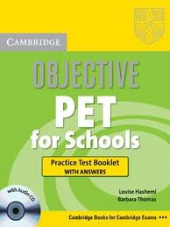
PET
PET соответствует уровню B1 Общеевропейской шкалы. Владение языком на уровне B1 подразумевает:
понимание основного содержания четких указаний;
навыки общения в ситуациях, которые могут возникнуть во время туристической поездки в
англоязычную страну;
умение задавать простые вопросы и принимать участие в разговорах в простых ситуациях;
написание писем, составление записок на знакомые темы.
Подготовка к РЕТ обеспечивает овладение перечисленными навыками.
РЕТ состоит из трёх частей:
Чтение и письмо: (1 час 30 минут)
Необходимо прочитать и понять основное сочетание вывесок, журналов, газет, показать наличие
словарного запаса при выполнении таких заданий как написание короткого сообщения, рассказа статьи
объёмом примерно 100 слов.
Восприятие на слух (30 минут)
Проверяется понимание объявлений, интервью, разговоров на бытовые темы. Необходимо понимать
отношение и намерения говорящих.
Устная речь (12 минут)
Требуется принять участие в разговоре, задавая простые вопросы , отвечая на них и свободно рассуждая
о своих вкусах и предпочтениях. Эта часть экзамена проходит в паре с партнером или группе из трёх
человек.

Slide 6
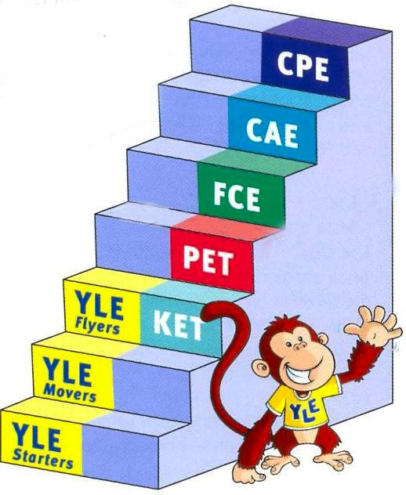
В 2009 – 2010 учебном году успешно сдали Кембриджский экзамен следующие учащиеся
Грамматчикова Катя - 4в класс (YLE)
Муртазин Лев – 4а класс (Starter)
Петрова Женя – 5г класс (YLE Flyer)
Павлова Виталина – 5г класс(YLE Flyer)
Панфилов Егор – 6г класс ( KET)
Иванов Сергей – 6б класс( KET)
Косякова Мария- 6б класс( KET)
Комаров Влад – 6г класс( KET)
Науменко Полина – 6 г класс( KET)
Иванченко Андрей – 6г класс( KET)
Никулина Полина – 6г класс( KET)
Копалова Софья – 5 г класс( KET)
Паличев Максим – 5 г класс( KET)
Коцюба Евгения- 7г класс( KET)
Юдина Дарья – 7г класс( KET)
Жукова Ксения – 7 г класс( KET)
Нестерова Мария – 7г класс( KET)
Пенкина Полина – 7г класс( KET)
ПОЗДРАВЛЯЕМ!!!

